Slide 1
赛题编号：A19
面向智慧校园的
细粒度网络流量监控
与安全态势感知系统
参赛队伍：无敌暴龙战队
参赛编号：T2601487
命题单位：苏州大学
项目简介

Slide 2
目录
CONTENTS
01
背景与问题分析
05
核心算法设计
02
解决方案概览
06
技术路线
03
系统架构设计
07
业务模式与可行性
04
核心功能模块
08
团队介绍
无敌暴龙战队 | T2601487
2 / 18

Slide 3
背景与问题分析
随着教育信息化2.0深入推进，高校校园网已成为教学、科研与管理的核心基础设施
👁️
🔍
🛡️
看不清流量
查不到根因
防不住威胁
SNMP 5分钟级采样
无法感知秒级波动
缺乏流级检索
故障定位靠经验猜测
蠕虫/慢速扫描
隐蔽在正常流量中
精度提升300倍
类Wireshark检索
误报率降低60%+
本项目针对高校校园网「看不清、查不到、防不住」三大运维痛点
无敌暴龙战队 | T2601487
3 / 18

Slide 4
解决方案概览
系统采用「采集 → 分析 → 检测 → 展示」四层架构
高吞吐链路
→
秒级采样
→
内存缓冲
→
WebSocket
NetFlow采集
精度1秒
实时聚合
全双工推送
📊
实时全景大屏
🛡️
安全威胁感知
🔎
流级检索引擎
四维KPI + 趋势图 + 协议分布
6种规则 + 4套创新算法双重检测
类Wireshark Web版精确检索
👤
IP详情画像
🔽
六层下钻交互
单IP行为分析与威胁评估
全景→区域→楼宇→端口
无敌暴龙战队 | T2601487
4 / 18

Slide 5
系统架构设计
前端展示层
HTTP REST + WebSocket
React 18 + Vite 5 + ECharts 5 + ECharts-GL
实时全双工推送
≤1秒数据刷新延迟
Dashboard | SecurityCenter | FlowSearch | IpDetails
⬇
后端服务层
JPA / SQL
Spring Boot 3.x + Spring Data JPA
JSONB威胁上下文
GIN索引加速检索
流量分析 | 威胁检测 | 算法引擎 | WebSocket推送
⬇
数据存储层
PostgreSQL 15
流量记录 + 安全告警 + 地理信息
无敌暴龙战队 | T2601487
5 / 18

Slide 6
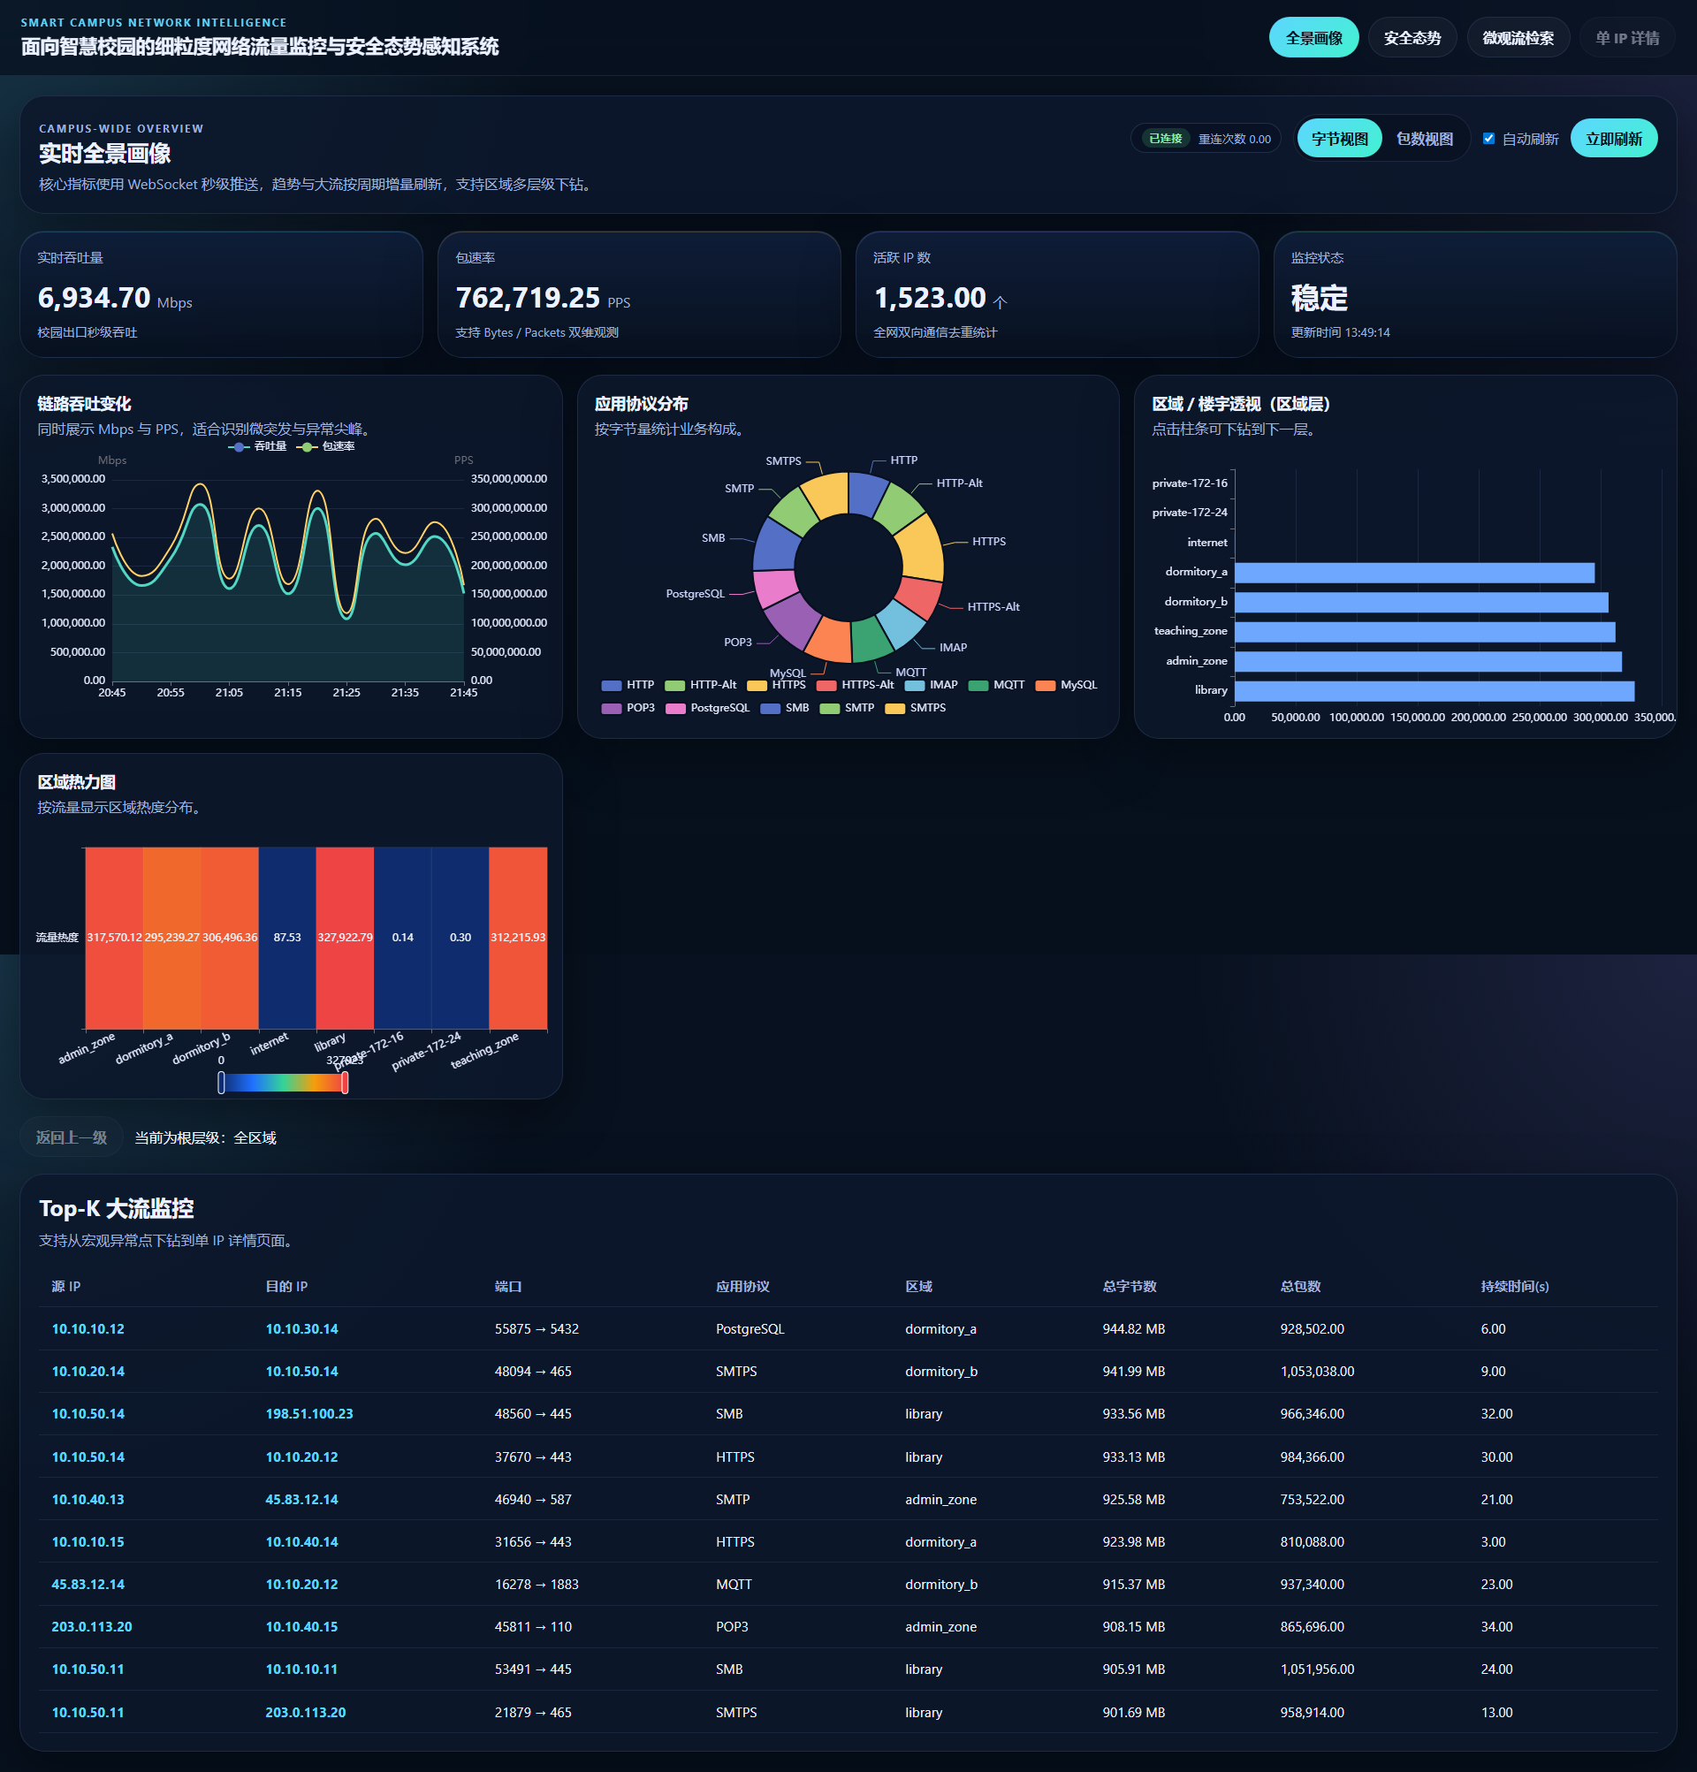
核心功能：实时全景大屏
Dashboard
协议分布饼图
吞吐趋势图
覆盖27种应用协议
实时占比分析
支持维度切换
时间桶对齐折线图
支持Bytes/Packets双维切换
60fps流畅刷新
Top-K突发大流
区域热力图
按流量排序Top-10
点击直接下钻
至单IP详情
按宿舍区/教学区
行政区/科研区展示
流量差异分布
无敌暴龙战队 | T2601487
6 / 18

Slide 7
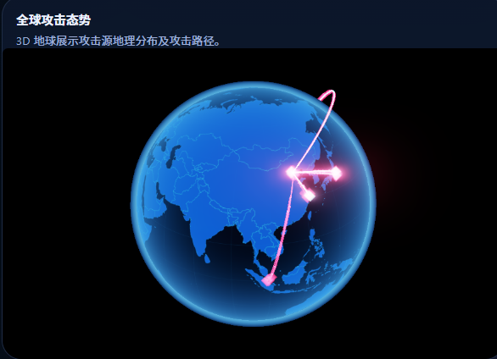
核心功能：安全威胁感知中心
SecurityCenter
双层威胁检测体系
规则驱动层
🌍 3D地球攻击溯源地图
DDoS攻击
端口扫描
慢速扫描
• WebGL渲染全球攻击源分布
• 支持旋转/缩放/点击查看
• Jitter坐标抖动防重叠
• Bloom泛光特效科技感
蠕虫传播
钓鱼攻击
数据外泄
算法增强层（4套原创算法）
📋 告警列表
EWMA-EAD | MDTCE | NBF-RS | TPM-PA
多维筛选 | CSV导出取证 | IP下钻
无敌暴龙战队 | T2601487
7 / 18

Slide 8
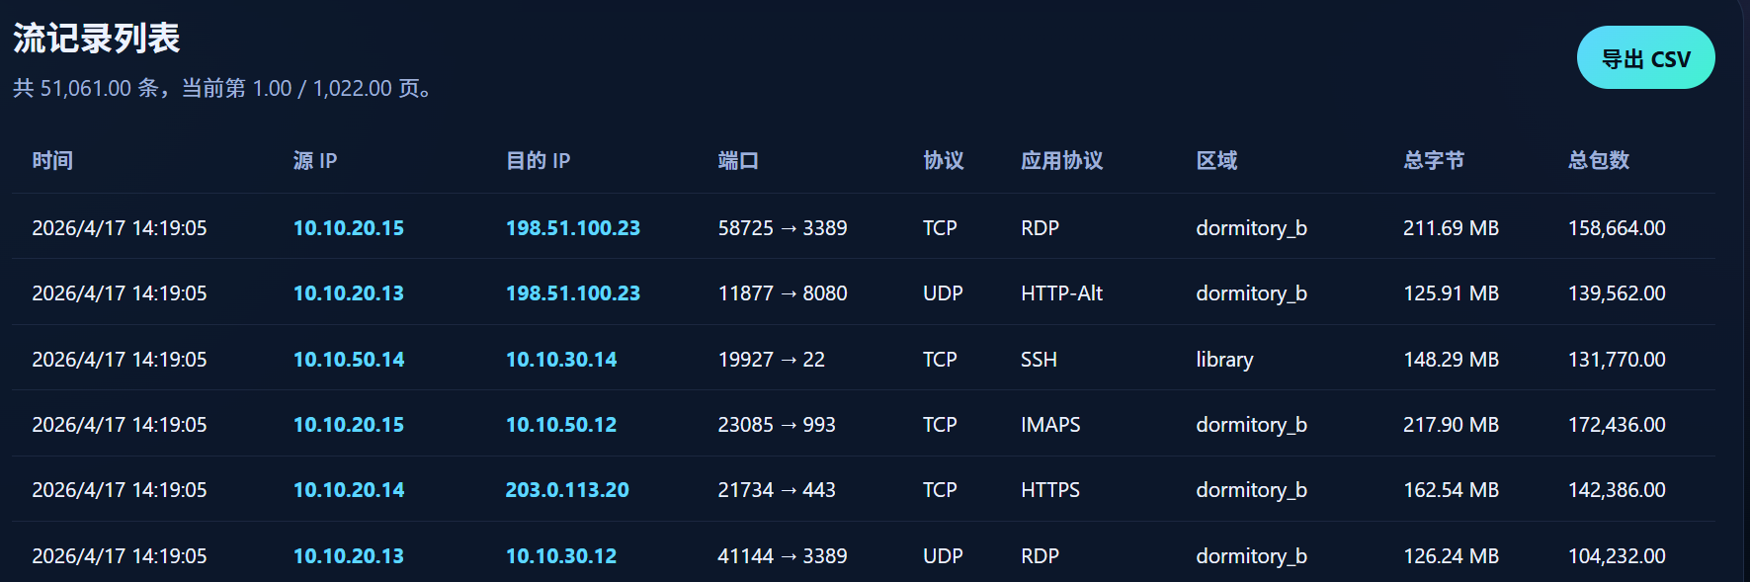
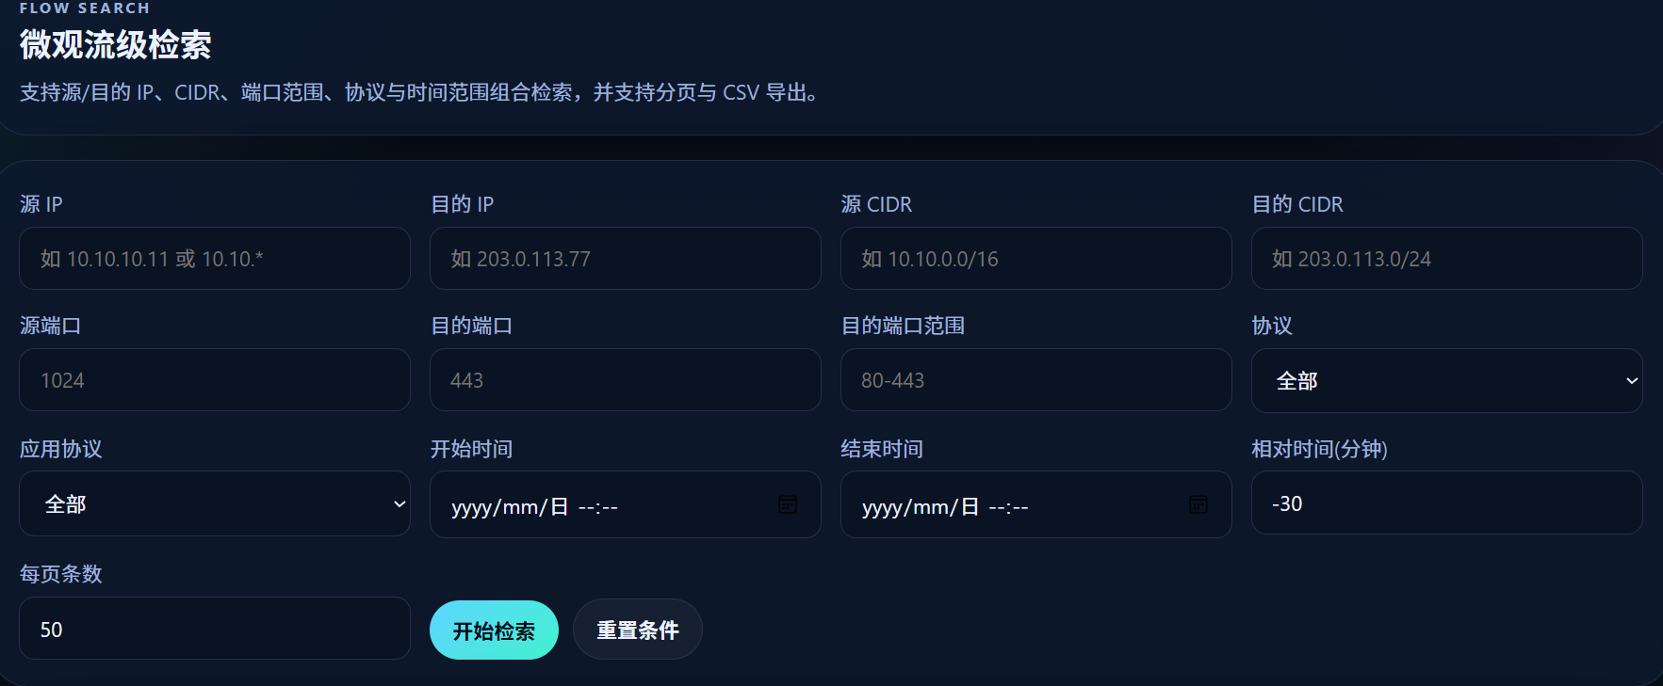
核心功能：流级检索引擎
FlowSearch
类Wireshark Web版检索，精准故障取证
多维组合检索
分页展示与导出
📤 CSV导出 | 🔍 IP下钻 | 📄 分页浏览（默认20条/页）
💡 任意IP字段均可点击跳转至 IpDetails 单IP详情页，实现无缝下钻分析
无敌暴龙战队 | T2601487
8 / 18

Slide 9
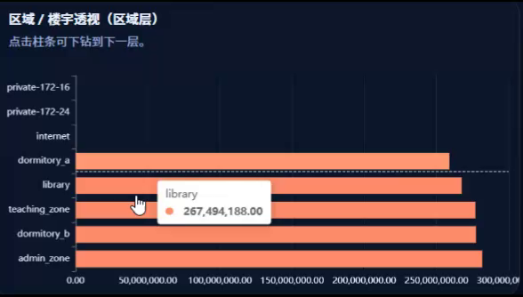
核心功能：六层下钻交互
IpDetails
对标企业级NetFlow Analyzer产品，实现从宏观到微观的无缝逐级下钻
1
2
3
4
5
6
🌐
→
🏫
→
🏢
→
🔌
→
🔹
→
👤
全网全景
网络区域
楼宇
交换机
端口
单IP
全网总览
宿舍区/教学区/行政区/科研区
宿舍A栋/教学楼/行政楼...
SW-001 / SW-002 ...
GE0/0/1 ~ GE0/0/48
IP详情画像分析
单IP详情画像功能
入/出流量趋势时序图
通信对端TOP-10
协议分布饼图
端口使用分析
无敌暴龙战队 | T2601487
9 / 18

Slide 10
核心算法设计
四套原创算法，超越规则驱动
EWMA-EAD
指数加权熵异常检测
MDTCE
多维威胁关联引擎
融合流量统计与协议熵
区分正常突发与攻击
基于Kill Chain建模
识别完整攻击链
✨ 误报率降低60%+
✨ 填补校园网安全空白
NBF-RS
7维行为指纹评分
TPM-PA
时序预测预警
协议熵/对端多样性
流量非对称性等综合评估
Pearson跨信号相关
+趋势预测
✨ 7维特征向量画像
✨ 预防性告警
从「被动响应」到「主动预防」的能力跃升
无敌暴龙战队 | T2601487
10 / 18

Slide 11
算法详解
EWMA-EAD 指数加权熵异常检测
MDTCE 多维威胁关联引擎
核心思路：
1. EWMA平滑：抑制流量噪声
S_t = α×X_t + (1-α)×S_{t-1}
2. Shannon熵：协议分布分析
H = -Σ p_i × log₂(p_i)
3. 融合判断：流量超3σ 且 熵低于阈值
优势：融合熵分析后可区分正常突发（协议多样）与攻击（协议单一）
核心思路：
基于网络杀伤链（Kill Chain）模型
攻击阶段：
侦察 → 武器化 → 投递 → 利用
→ 持久化 → 横向移动
关联规则：同源IP在时间窗内出现≥2个
不同攻击阶段事件，触发高威胁关联告警
NBF-RS 7维行为指纹评分
TPM-PA 时序预测预警
7个维度：协议熵 | 对端多样性 | 流量非对称性
端口分散度 | 时序集中度 | 连接强度
包大小偏差
综合评分：7维度加权求和，超过阈值触发风险告警
核心思路：
1. 线性趋势分解：提取异常残差
2. Pearson跨信号相关分析
r = Σ(X_i-X̄)(Y_i-Ȳ) / ...
3. 多区域异常相关+残差超阈值，提前预警
实现「预防性告警」而非事后发现
无敌暴龙战队 | T2601487
11 / 18

Slide 12
技术路线
层次
技术选型
选型理由
前端框架
React 18 + Vite 5
组件化开发，Vite极速HMR
状态管理
Zustand
轻量无样板，跨组件共享状态
可视化
ECharts 5 + ECharts-GL
WebGL 3D地球渲染，Bloom特效
后端框架
Spring Boot 3.x
生产级Java框架，Actuator监控
ORM
Spring Data JPA
简化数据访问，支持复杂动态查询
数据库
PostgreSQL 15
强类型、JSONB列、GIN索引
实时通信
Spring WebSocket
原生集成STOMP，低延迟推送
容器化
Docker + Docker Compose
一键部署，环境隔离
跨平台支持：Linux / Windows | API文档：springdoc-openapi (Swagger UI)
无敌暴龙战队 | T2601487
12 / 18

Slide 13
业务模式与可行性分析
应用对象
网络运维工程师
网络安全管理员
实时监控、快速定位故障根因、处理安全告警
威胁态势感知、攻击溯源分析、应急响应
信息化管理部门
全校网络运行态势总览、辅助决策
可推广场景
企业园区网
政务专网
数据中心
可行性分析
✅
技术可行性
💰
经济可行性
🚀
操作可行性
主流技术栈，组件成熟
开源组件，低部署成本
Docker一键部署，即开即用
无敌暴龙战队 | T2601487
13 / 18

Slide 14
团队介绍
无敌暴龙战队
参赛编号：T2601487
核心成员
队长 / 开发 侯宗阳
前端开发 王晨溪
队
前
系统架构设计与核心算法实现
React组件开发与可视化实现
Java / Spring Boot / 数据库
React / ECharts / WebSocket
算法工程师 徐永佳
测试运维 徐慧芳
算
测
威胁检测算法设计与优化
Docker部署与系统测试
Python / 数据分析 / 机器学习
Docker / Linux / 性能调优
无敌暴龙战队 | T2601487
14 / 18

Slide 15

部署方案
🏠 部署服务器: 8.146.228.64 | 📡 测试流量源: 60.205.56.61
📡 测试流量源
🖥️ 前端大屏
⚙️ 后端服务
→
→
60.205.56.61
8.146.228.64:3000
8.146.228.64:8080
↓ 模拟真实网络流量
↑ HTTP/WebSocket 数据
🌐 在线访问地址
前端大屏
后端API
Swagger文档
http://8.146.228.64:3000
http://8.146.228.64:8080
http://8.146.228.64:8080/swagger-ui.html
Docker Compose 一键容器化部署 · PostgreSQL 15 数据库 · 前后端分离架构
无敌暴龙战队 | T2601487
15 / 18

Slide 16
创新亮点总结
01
02
03
四套原创算法
6级下钻交互
3D地球攻击溯源
EWMA-EAD、MDTCE、NBF-RS、TPM-PA
实现从「被动响应」到「主动预防」
全景→区域→楼宇→交换机→端口→单IP
对标企业级NetFlow Analyzer产品
纯前端WebGL渲染
Canvas纹理+Jitter+Bloom特效
04
05
06
类Wireshark检索
演示数据智能自维护
高性能实时架构
CIDR通配+端口范围+协议组合检索
CSV导出精准取证
12Gbps吞吐量自动续流
评审全程即开即用
CompletableFuture并行查询
WebSocket≤1秒推送
无敌暴龙战队 | T2601487
16 / 18

Slide 17
未来展望
算法深化
场景拓展
生态建设
• 引入深度学习模型提升检测精度
• 支持5G/IoT流量监控
• 开放API供第三方集成
• 基于时序网络的异常检测
• 多校区集中管控
• 威胁情报共享联盟
• 用户行为分析(UEBA)集成
• 云原生架构升级
• 行业标准化输出
愿景
为高校网络安全治理提供可复制、可推广的标准化参考范式，成为智慧校园网络运维的标杆解决方案
无敌暴龙战队 | T2601487
17 / 18

